Slide 1




LET’S EXPLORE!
¡Vamos a Explorar!

Slide 2
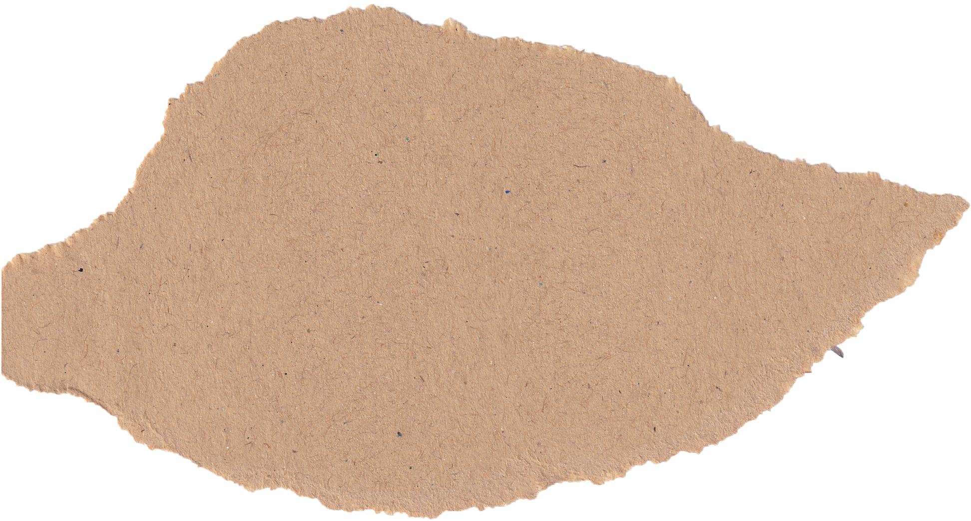





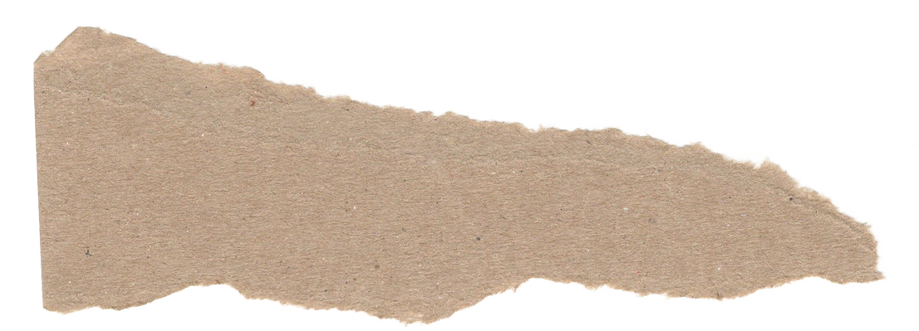

¡Hola, mis amigos!
Hola, mis amigos. Hola, mis amigos.
Hola mis amigos, hello to my friends!
¿Y cómo están mis amigos?
Bien o mal o más o menos.
Bien o mal o más o menos.
Bien o mal o más o menos.
¿Cómo estás, how are you?

Slide 3
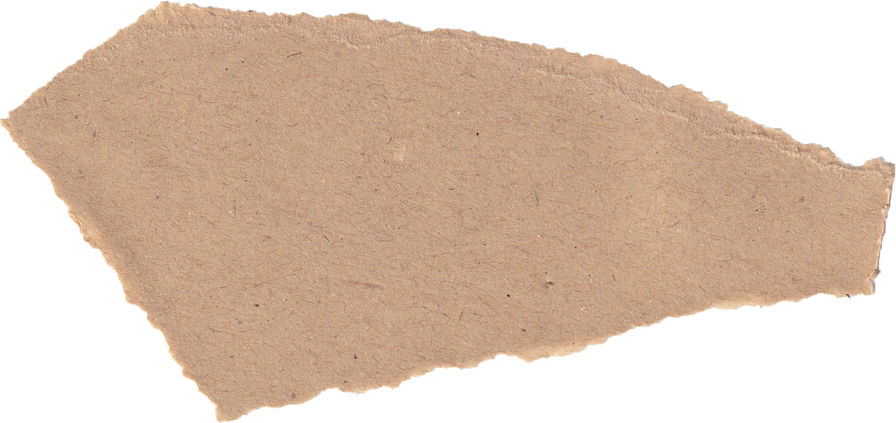


Week 8 Vocabulario
Pruébalo. | Try it. | Salud. | Cheers/health
¿Cómo estás? | How are you? | Estoy... | I am (feeling)...
más o menos | okay | mal | bad
¡Mira! | Look!

Slide 4
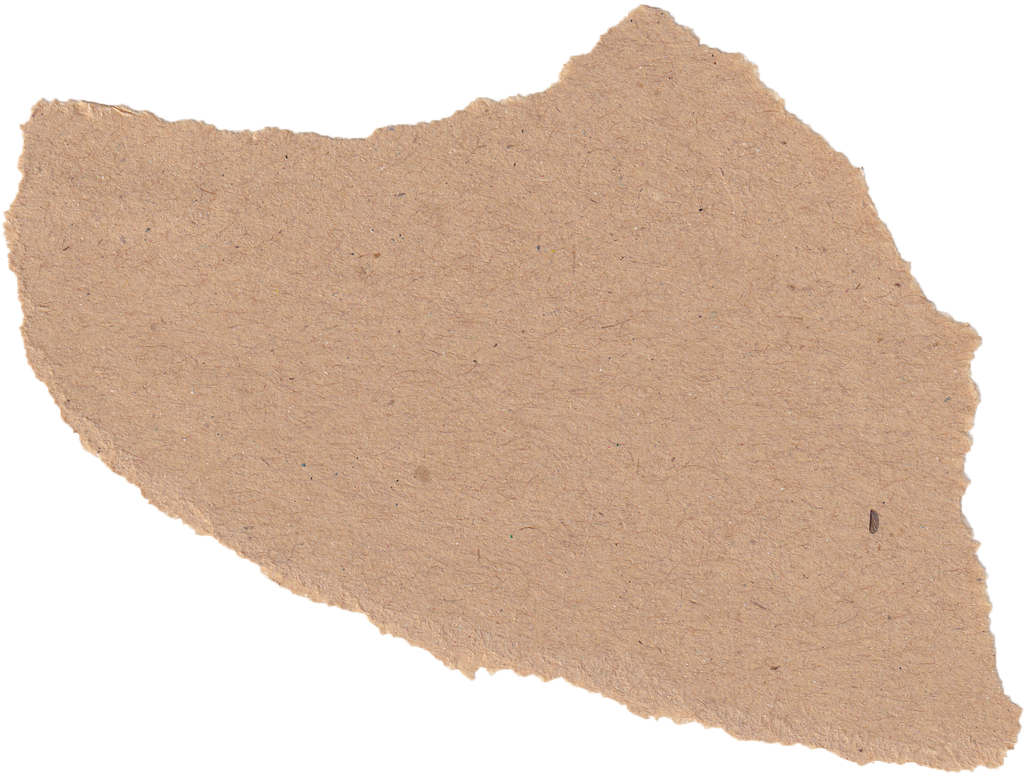
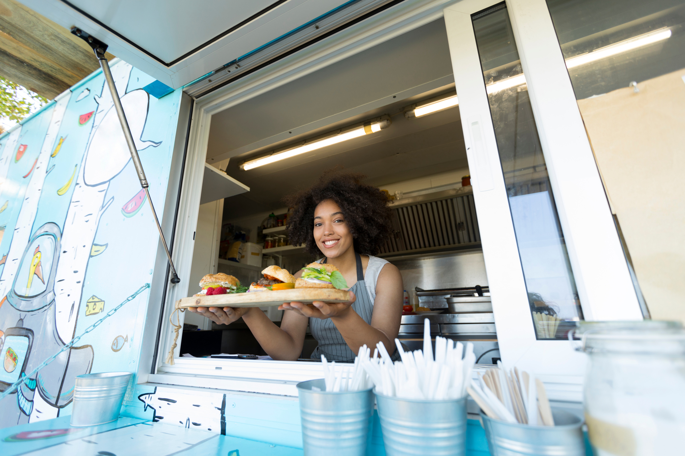

Pruébalo
Try it

Slide 5

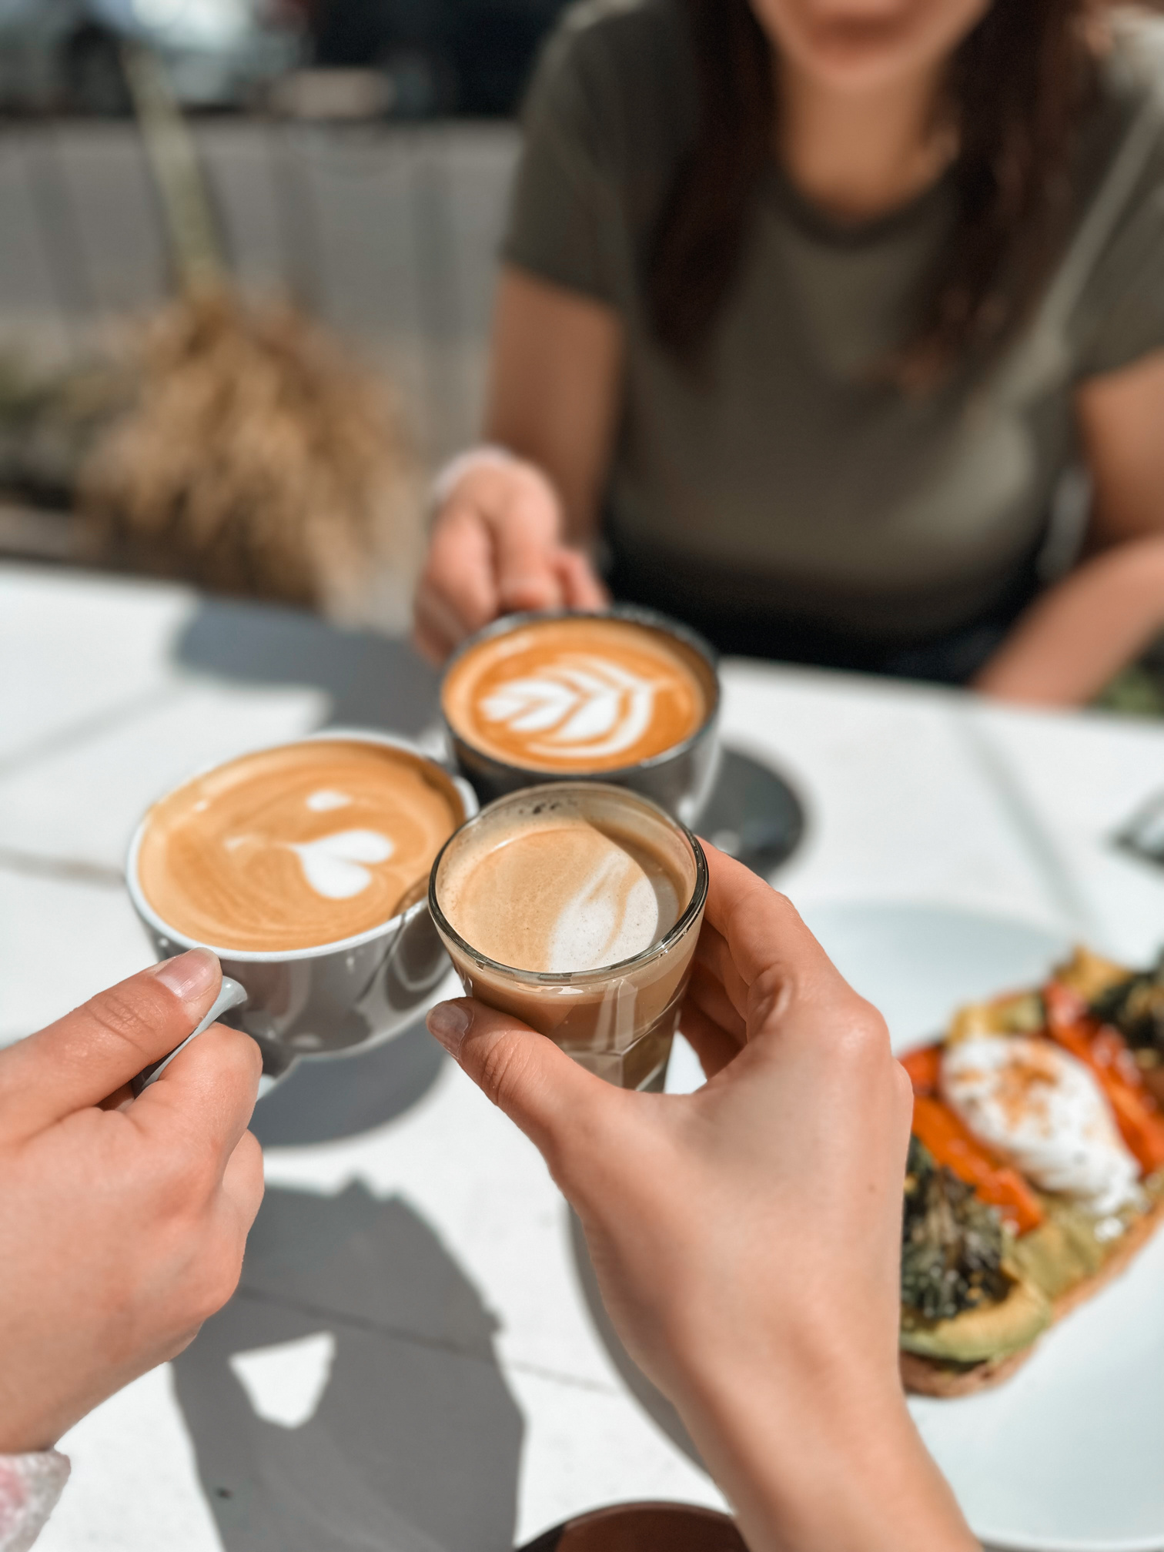

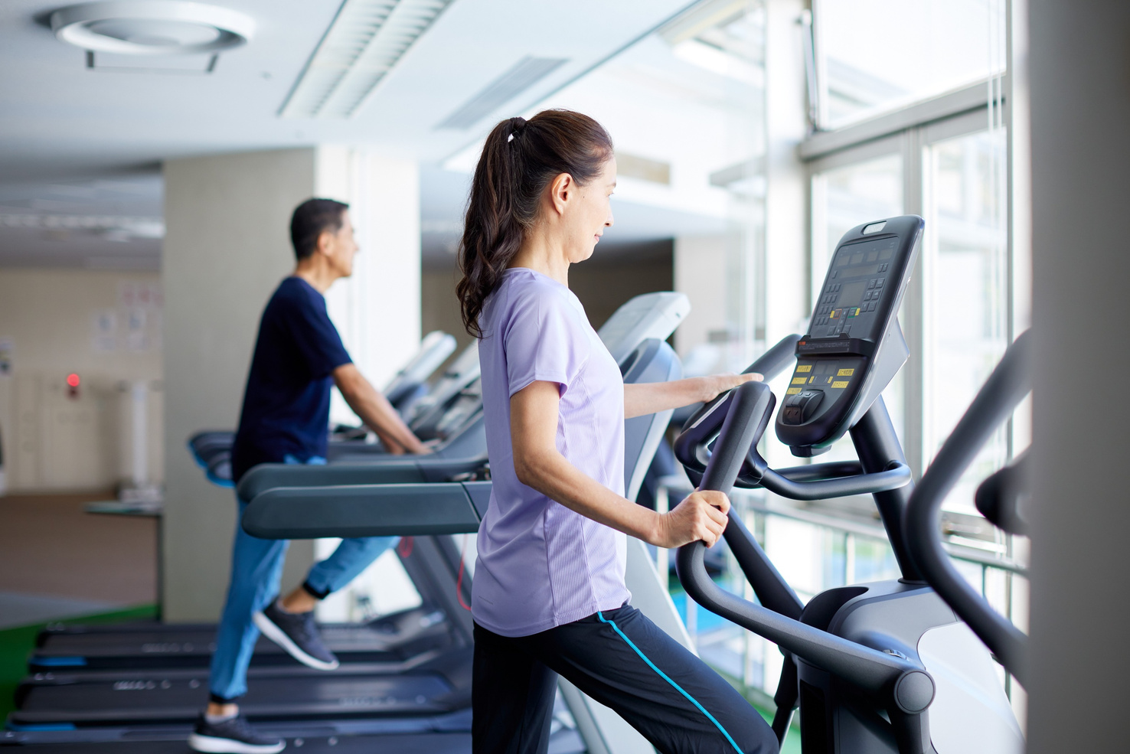
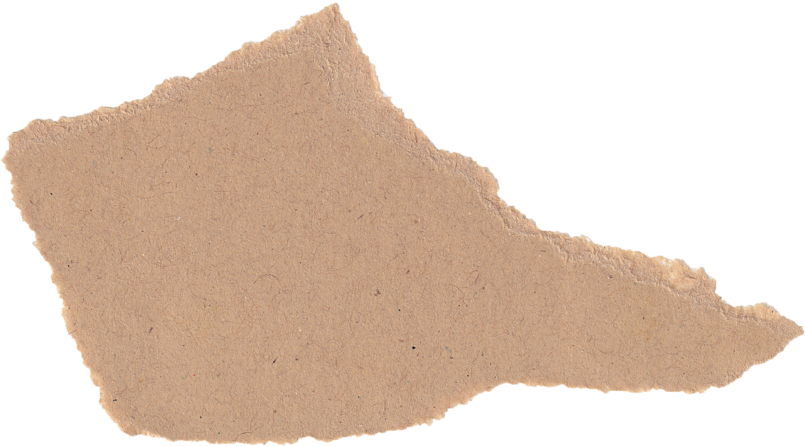
Salud.
Cheers / health

Slide 6

¿Cómo estás?
How are you?

Slide 7

Estoy...
I am (feeling)...

Slide 8
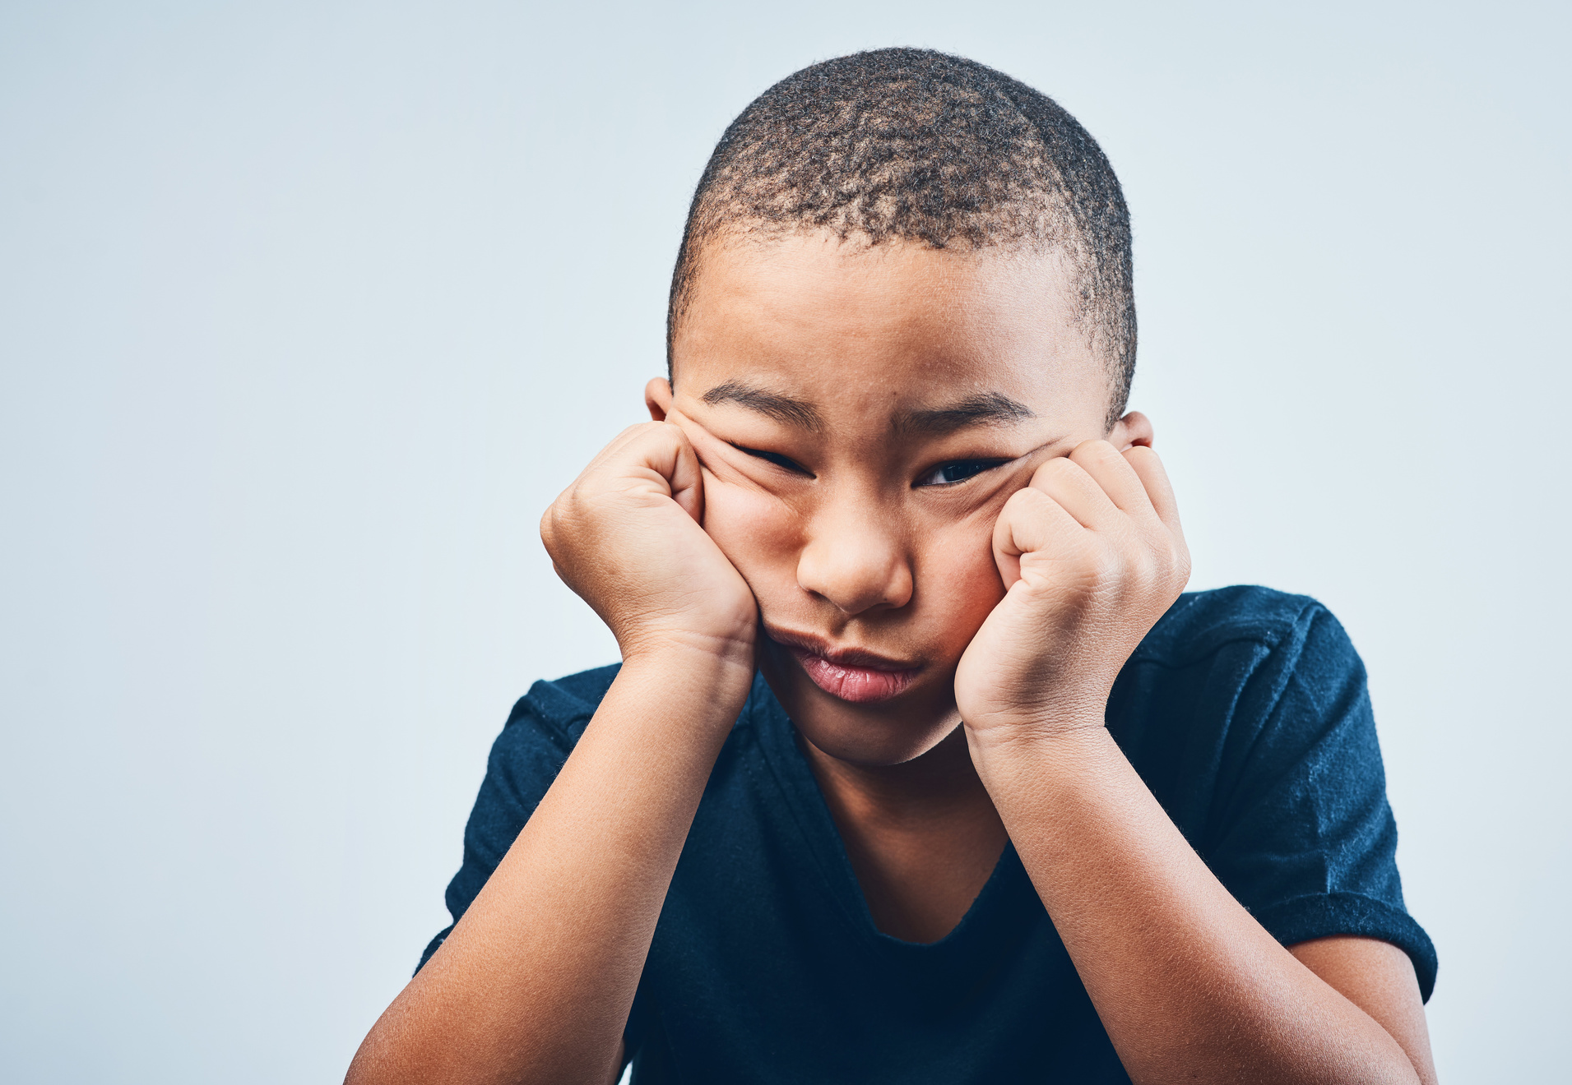
más o menos
okay

Slide 9
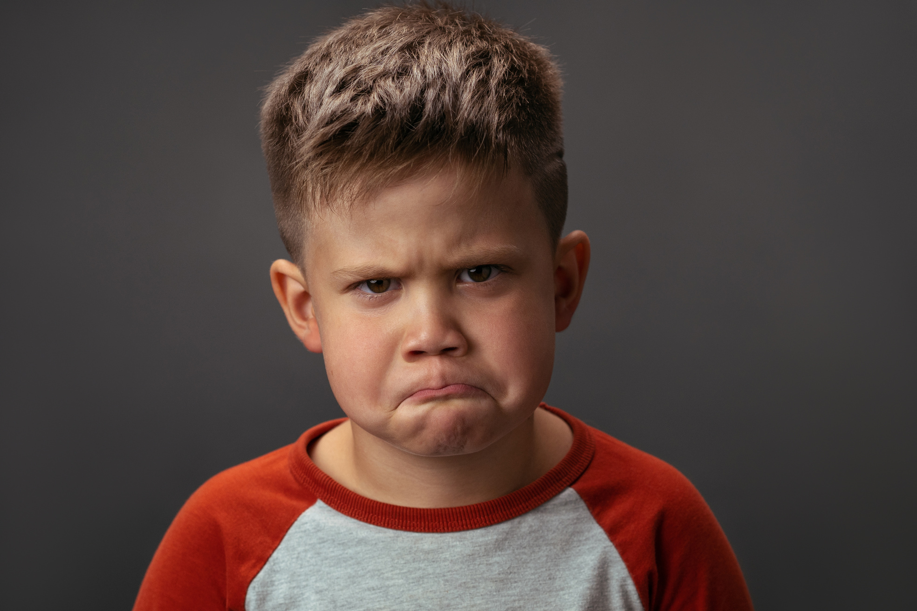
mal
bad

Slide 10
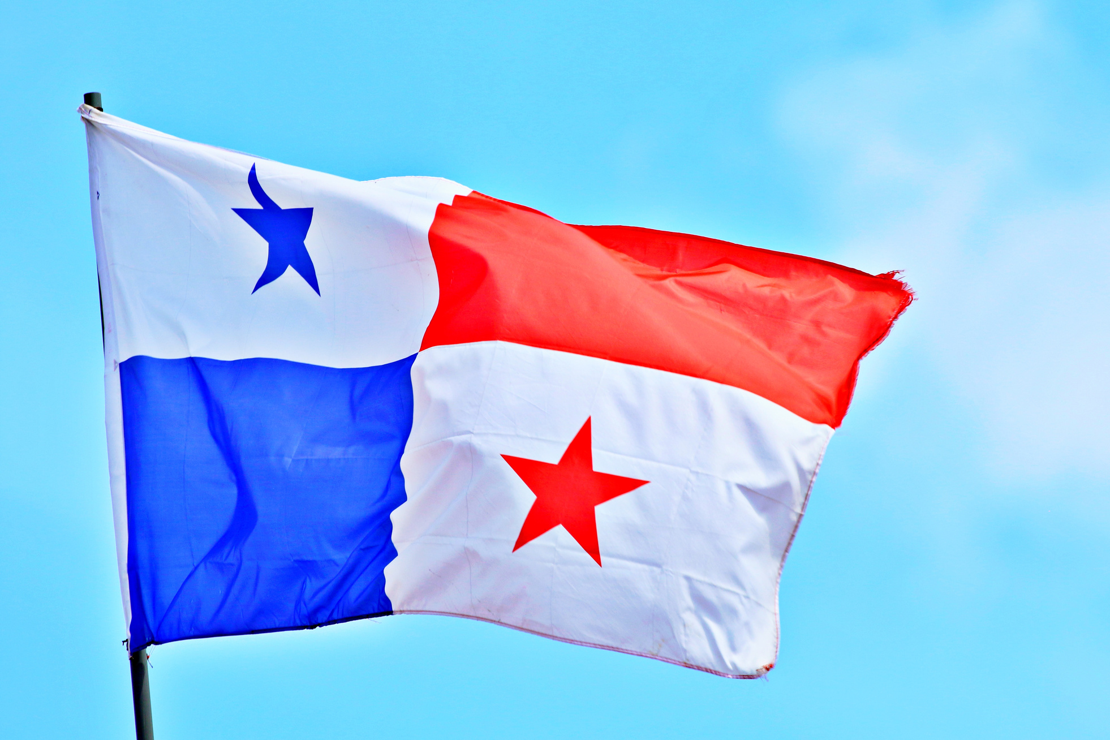



¡Mira!
Look!

Slide 11

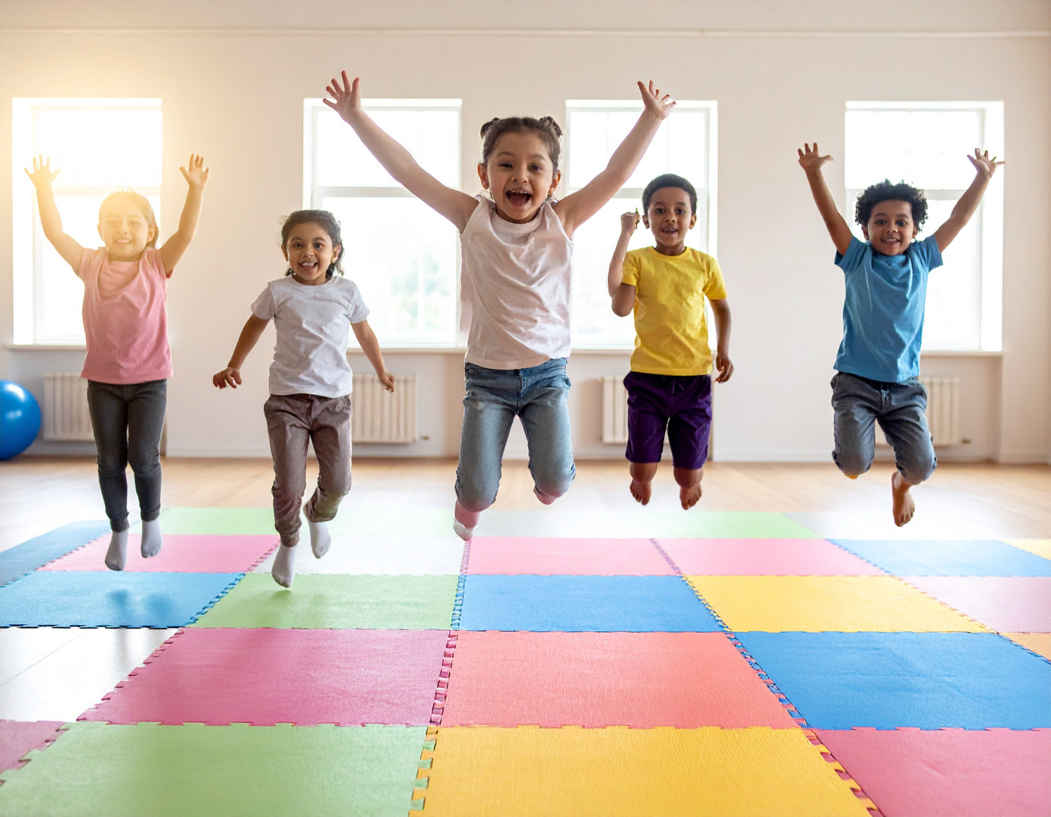

Marcha de exploración
Explore! ¡Exploramos!
A la izquierda (use pretend binoculas to look left)
A la derecha (use pretend binoculars to look right)
¡Marchamos! (swinging arms)
¡Arriba! (Stand on toes with hands up)
¡Abajo! (squat down to the floor)
¡Exploramos! (jump up)

Slide 12
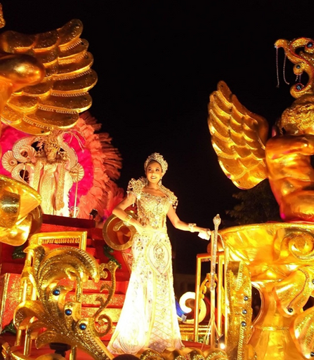
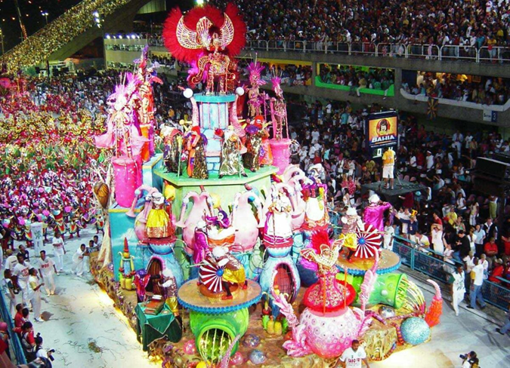
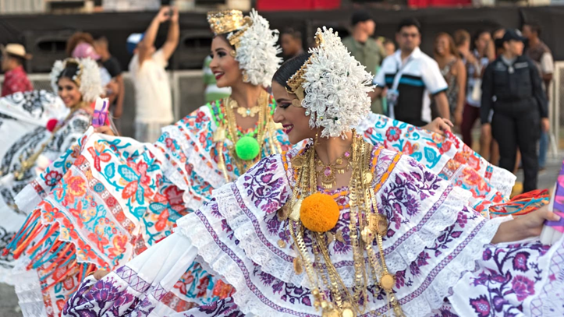
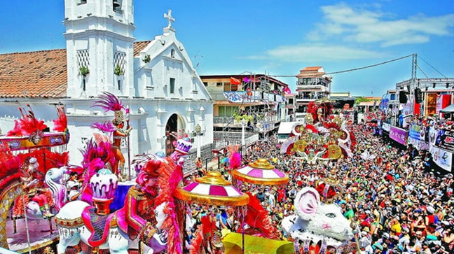
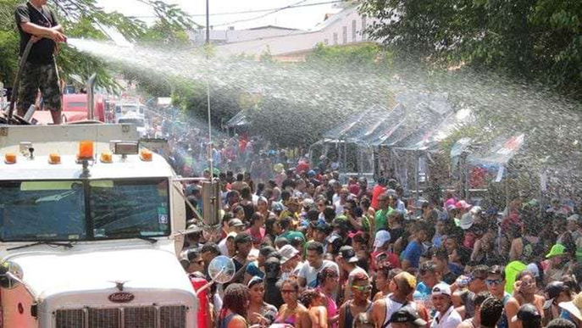
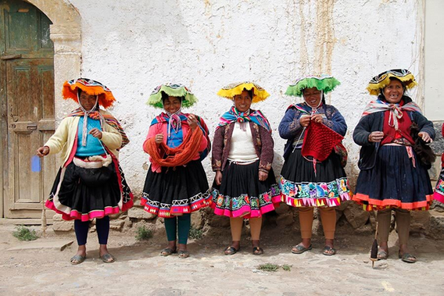

Slide 13

Adiós Amigos
Adiós amigos, adiós amigos,
Hasta la vista, hasta la vista
Hasta luego, hasta luego,
Chau, chau, chau.
Chau, chau, chau

Slide 14
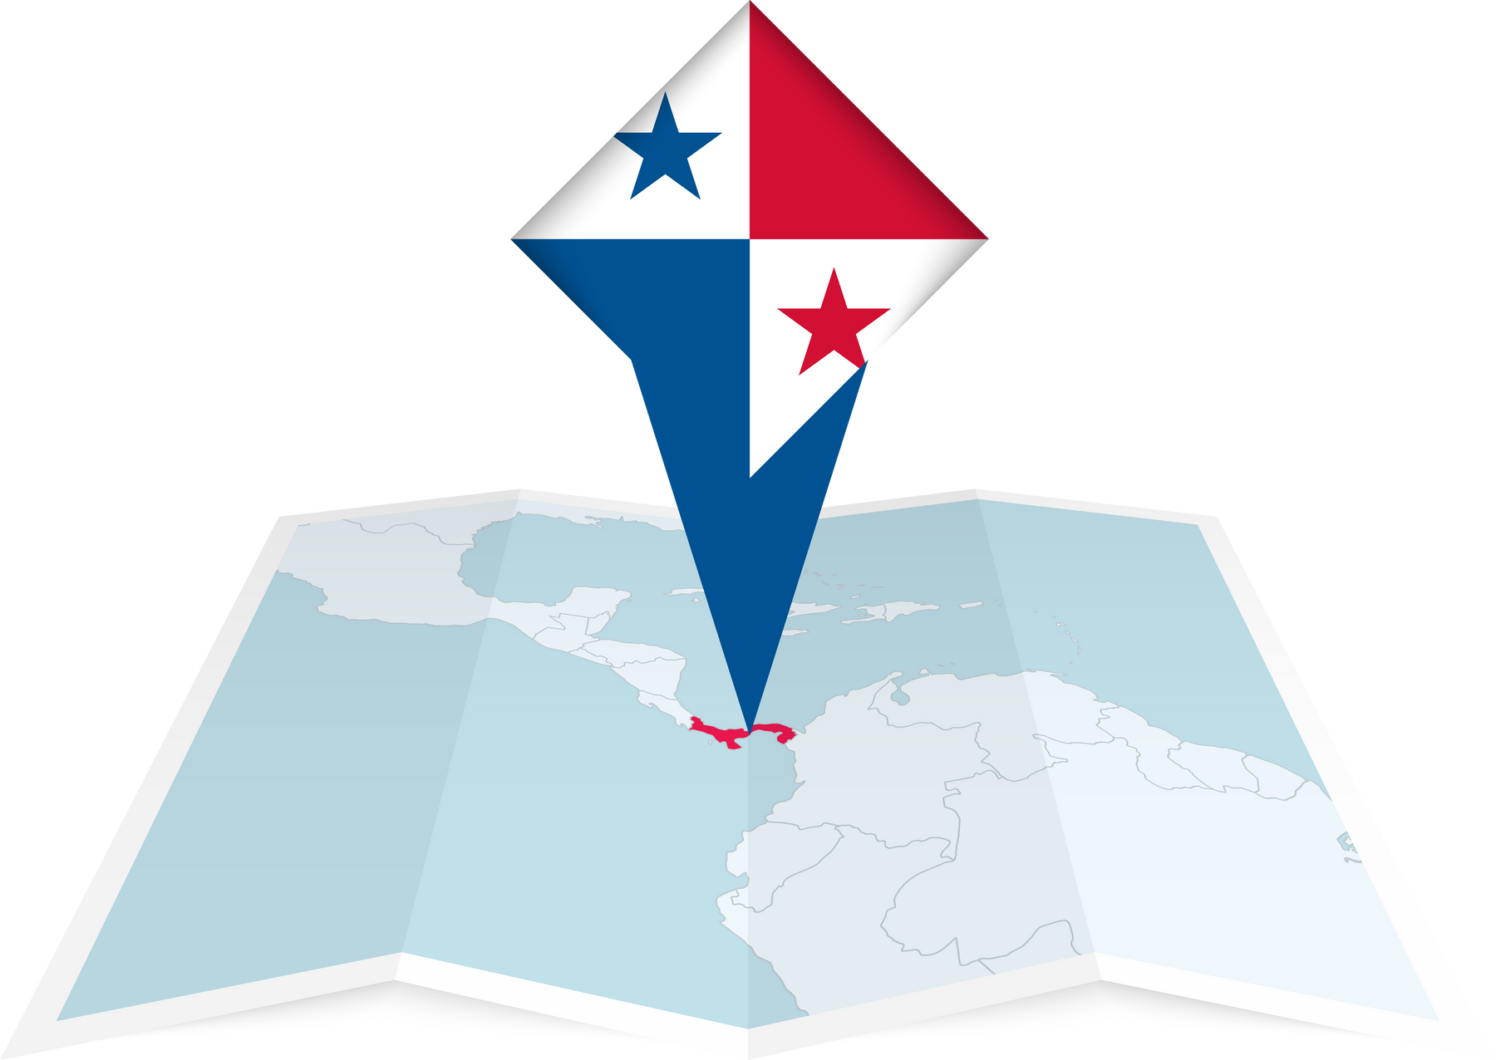
THANK YOU!
¡Gracias!

